Slide 1
练习十四
（选自教材P73-P74练习十四）

Slide 2
1. 填空。
【教材P73 练习十四 第1题】
（1）2008年8月3日，气象部门在新疆吐鲁番盆地的艾丁湖观测到的最高气温是49.7℃，可记作______℃。1969年2月13日，气象部门在黑龙江漠河观测到的最低气温是零下52.3℃，可记作______℃。
49.7
-52.3

Slide 3
（2）如果a÷b=c（a、b、c均为整数，且b≠0），那么a和b的最大公因数是_____，最小公倍数是_____。
（3）一种商品打七折销售，“七折”表示现价是原价的（ ）%。如果这种商品原价是100元，付款时要少付（ ）元。
b
a
70
30

Slide 4
2. 下面是我国2017年、2019年、2021年全国
城镇常住人口数量、全年粮食产量和全年消费品零售总额的相关数据。
【教材P73 练习十四 第2题】
年份 | 全国城镇常住 人口数量/万人 | 全年粮食 产量/万吨 | 全年消费品零售 总额/亿元
2017 | 81347 | 61791 | 366262
2019 | 84843 | 66384 | 411649
2021 | 91425 | 68285 | 440823

Slide 5
8.13
（1）2017年，全国城镇常住人口约为______亿人。（结果保留两位小数。）
（2）2019年，全年粮食产量约为_______亿吨。（结果保留两位小数。）
（3）2021年，全国消费品零售总额约为_______万亿元。（结果保留两位小数。）
（4）根据上表，你还能提出什么数学问题？
6.64
44.08

Slide 6


【教材P73 练习十四 第3题】
3. 说出下面各数中“6”表示的含义。
63 0.56
603.7
表示6个10
表示6个0.01
表示6个
表示6个100

Slide 7



4. 填空，使每横行的各数相等。
【教材P74 练习十四 第4题】
小数 | 分数 | 百分数
0.4
 |  | 80%
40%
0.75
75%
0.8

Slide 8
5. 数字2、3、4、5能组成多少个没有重复数字的两位数？
【教材P74 练习十四 第5题】
23，24，25，32，34，35，42，43，45，52，53，54
（1）这些两位数中，哪些是奇数？哪些是偶数？
奇数：23，25，35，43，45，53
偶数：24，32，34，42，52，54

Slide 9
（2）这些两位数中，哪些是质数？哪些是合数？
质数：23，43，53
合数：24，25，32，34，35，42，45，52，54

Slide 10
（3）这些两位数中，哪些是2的倍数？哪些是3的倍数？哪些是5的倍数？
2的倍数：24，32，34，42，52，54
3的倍数：24，42，45，54
5的倍数：25，35，45

Slide 11
（4）这些两位数中，2和3的公倍数有___________，3和5的公倍数是______。
24，42，54
45

Slide 12
6. 判断下面的说法是否正确，并说一说
你的理由。
（1）把0.56扩大到它的100倍是560。 （ ）
（2）0是正数。 （ ）
（3）假分数的倒数一定都是真分数。（ ）
（4）所有的偶数都是合数。 （ ）
（5）a（a为整数，a＞1）的所有
因数都小于a。 （ ）
【教材P74 练习十四 第6题】
56
×
分子、分母相同的假分数的倒数依然是假分数
0既不是正数，也不是负数
×
×
2是质数
×
a的因数还包括它本身
×

Slide 13



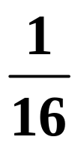
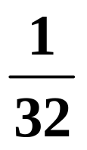
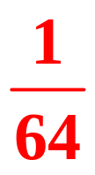
7. 找规律，填数。
（1）0.9，0.99，0.999，0.9999，( )，…，这列数越来越大，越来越接近( )。
（2） ， ， ， ， ，( )，…，这列数越来越小，越来越接近( )。
【教材P74 练习十四 第7题】
0.99999
1
0

Slide 14




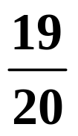
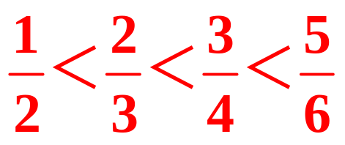
8. 比较 、 、 、 的大小。你能发现什么？根据你发现的规律猜一下 与 哪个更大，并设法验证。
【教材P74 练习十四 第8题】
发现：分母与分子的差相等的真分数相比较，分母越大这个分数就越大。

Slide 15
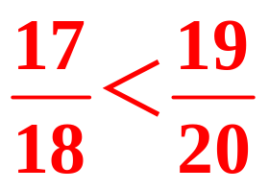
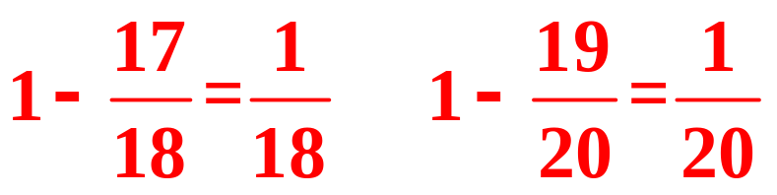
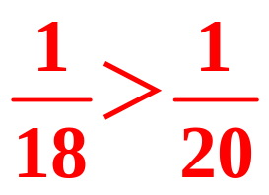
猜想：
证明：
因为 ，所以 。

Slide 16
9. 一箱苹果，如果每8个装一盒，还剩余6个；如果每10个装一盒，也剩余6个。这箱苹果至少有多少个？
【教材P74 练习十四 第9*题】
分析：根据题意可知，这箱苹果的个数减去6的差正好是8和10的公倍数。

Slide 17
解答：8=2×2×2 10=2×5
8和10的最小公倍数是2×2×2×5=40，40+6=46（个），
得出：这箱苹果至少有46个。

